Slide 1
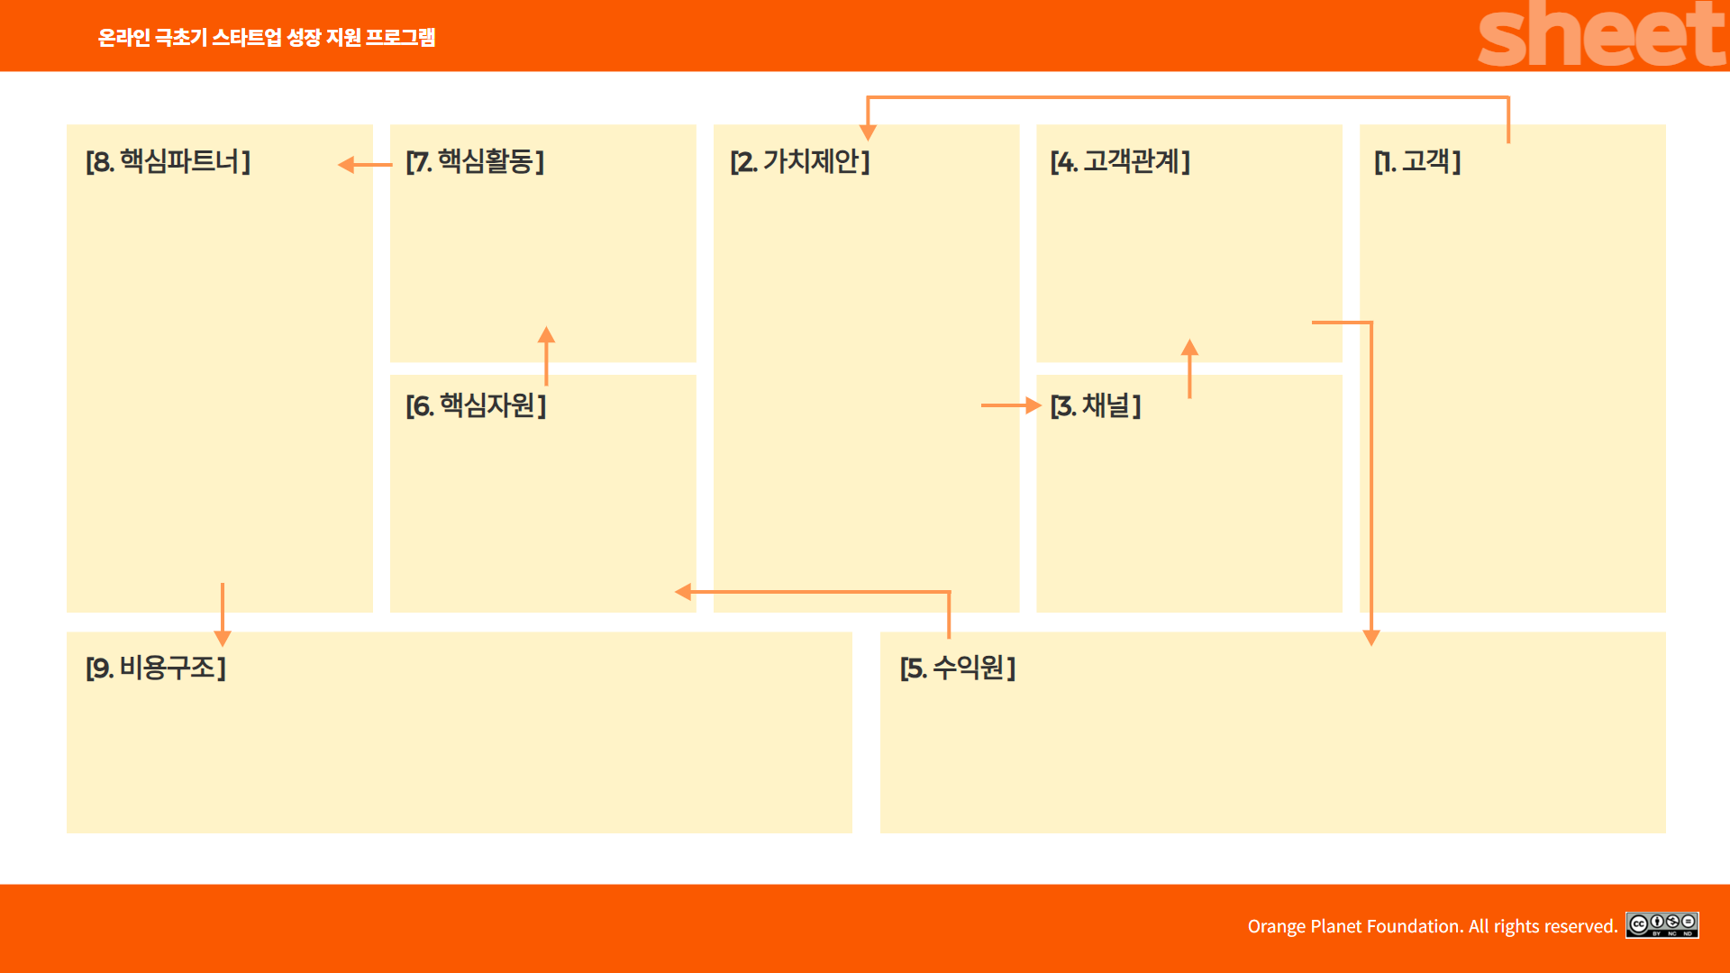
고객 전담 CS 매니저 배정
실시간 채팅 및 자동 번역
상담주문 이력 기반 맞춤형 재구매 안내
미국, 호주 등 해외 안경점 (한인 안경원 및 로컬 안경점 포함)
소규모 렌즈 가공이 어려운 안경 매장
국내 렌즈 가공업체 및 안경사
안경광학과 교수
안경산업진흥원
특송사(UPS, DHL, FedEx 등)
PG사 및 통관 대행 업체
해외 현지 안경사 학회
한인 안경사 협회
주문 자동화 시스템 개발 및 운영 해외 고객 영업 및 계약관리 FDA/통관 대응 및 물류 API 연동
한국산 고품질 맞춤 렌즈를 저렴한 가격에 신속하게 공급
AI 기반의 다국어 서비스로 언어 장벽 해소
수출·통관·결제까지 통합된 주문관리 서비스
AI 기반의 편리한 맞춤 주문서 기능
플랫폼 개발 및 운영 인력
국내 렌즈 가공사 파트너 네트워크
AI 기반 번역 및 주문 자동화 엔진
OPT CONNECT 웹/모바일 플랫폼
현지 B2B 세일즈
협력 유통사 네트워크 영업
임상 세미나, SNS 광고, 타겟 이메일 마케팅
플랫폼 개발 및 유지보수 비용 해외 영업 인력 및 마케팅 비용 AI 번역 엔진 유지 및 고객지원 운영비 현지 법인설립 및 직접생산 설비 구축 비용
현지 판매가 대비 40% 매출 마진률 주문 건 별 20% 중개 수수료(공급업체 부담) 긴급제작 서비스(고객 부담) 신규 거래처 주문 우선 공급자 배치 서비스(공급업체 중 희망자 한하여)

